Slide 1
CoreMotiom
Marketplace esportivo com lojas oficiais e venda entre atletas
Curso: [NOME DO CURSO]
Instituição: [NOME DA INSTITUIÇÃO]
Disciplina: Etapa 5 (TCC) · Professor: Antonio Carlos
Equipe: nomes em ordem numérica (slide 2) · Data: [DATA DA APRESENTAÇÃO]

Slide 2
Daily Scrum: a equipe e os papéis
Nº | Foto | Integrante | Papel no Scrum | Função no projeto
1 | [foto] | [nome completo] | [Scrum Master, Product Owner ou Developer] | [função no projeto]
2 | [foto] | [nome completo] | [Scrum Master, Product Owner ou Developer] | [função no projeto]
3 | [foto] | [nome completo] | [Scrum Master, Product Owner ou Developer] | [função no projeto]
4 | [foto] | [nome completo] | [Scrum Master, Product Owner ou Developer] | [função no projeto]
5 | [foto] | [nome completo] | [Scrum Master, Product Owner ou Developer] | [função no projeto]
Substituir cada “[foto]” pela foto do integrante (tipo 3×4 ou quadrada), no próprio slide.
CoreMotiom · rascunho para o PowerPoint Online
2

Slide 3
Problema e justificativa
• Atletas e lojas de artigos esportivos precisam de um canal único para compra oficial e venda entre pessoas.
• Marketplaces exigem controle de acesso correto: quem pode anunciar, moderar, verificar lojas e alterar papéis.
CoreMotiom · rascunho para o PowerPoint Online
3

Slide 4
Objetivos
• Geral: desenvolver e disponibilizar um marketplace esportivo com hierarquia de papéis.
• Específicos: catálogo B2C e C2C, lojas com selo de verificação, compra com pagamento simulado, comunidade com moderação, painel de gestão e controle de acesso no banco.
CoreMotiom · rascunho para o PowerPoint Online
4

Slide 5
Metodologia (Scrum)
• Papéis, eventos (Sprint Planning, Daily Scrum, Sprint Review e Retrospectiva) e artefatos (Product Backlog e Incremento).
• [Inserir: número de sprints, datas e principais entregas de cada sprint.]
CoreMotiom · rascunho para o PowerPoint Online
5

Slide 6
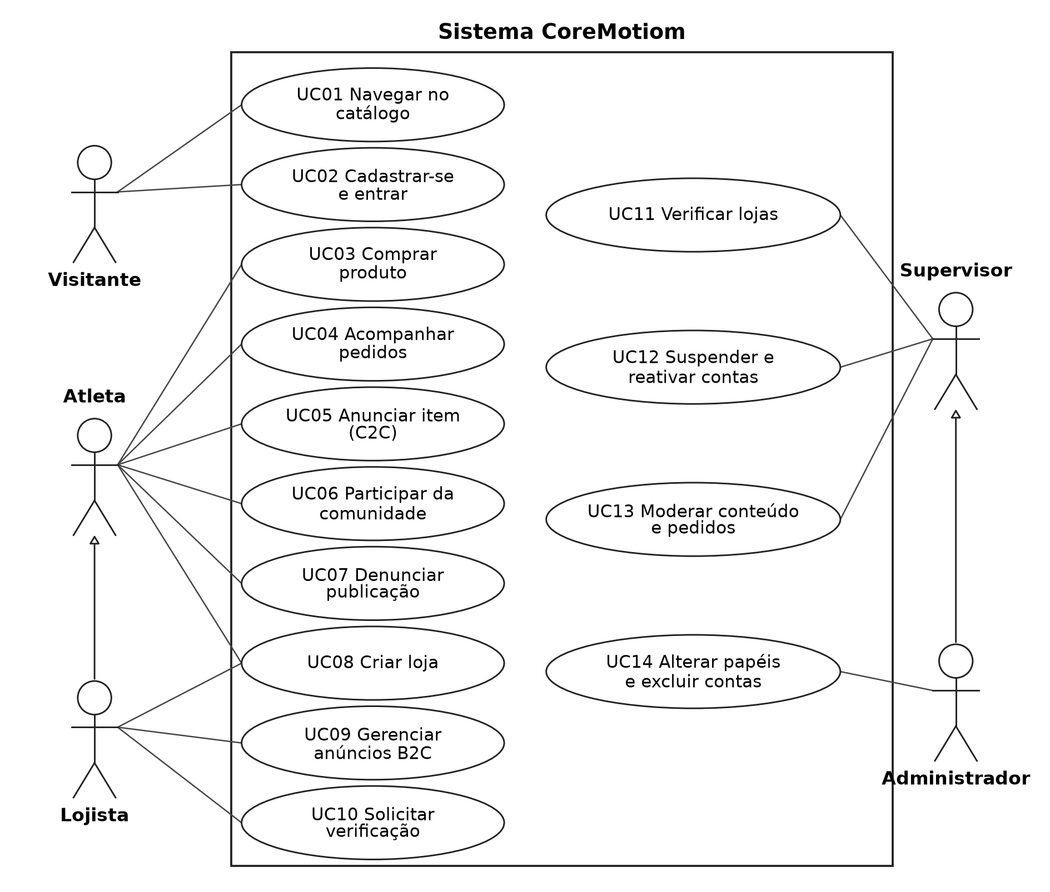
Requisitos e casos de uso
• Diagrama de casos de uso: 14 casos de uso e 5 atores.
• Uso geral: Visitante, Atleta e Lojista.
• Gestão: Supervisor e Administrador.
• Diagrama completo em docs/diagramas/caso-de-uso.png, no repositório.
CoreMotiom · rascunho para o PowerPoint Online
6

Slide 7
Hierarquia de papéis
Administrador
todas as capacidades, exceto sobre contas-mestre
• Supervisor modera, gerencia pedidos e verifica lojas; não altera papéis nem exclui contas.
• Administrador tem todas as capacidades, exceto sobre contas-mestre (que não podem ser suspensas, rebaixadas nem excluídas).
• A matriz completa está no README, na seção Papéis e permissões.
Supervisor
modera, gerencia pedidos e verifica lojas
Lojista
Atleta com loja própria (B2C)
Atleta (Usuário)
compra, anuncia (C2C) e participa da comunidade
Visitante
navega na vitrine, sem escrita
CoreMotiom · rascunho para o PowerPoint Online
7

Slide 8
Arquitetura
• Frontend e API: Next.js 15 (App Router), React 19 e TypeScript.
• Autenticação: Supabase Auth (token JWT), validado no servidor a cada requisição.
• Banco: PostgreSQL com Row Level Security, triggers e privilégios mínimos.
• Regras de permissão aplicadas no servidor (rotas de API) e no banco (RLS); a interface apenas esconde o que não é permitido.
CoreMotiom · rascunho para o PowerPoint Online
8

Slide 9
Segurança: achados e correções
• Linha de base (esquema inicial): 29 de 47 cenários de autorização reprovados.
• Falhas corrigidas: escalonamento de papel, leitura anônima de perfis, pedido marcado como pago pelo cliente, TRUNCATE por usuários autenticados.
• Esquema endurecido: 47 de 47 cenários aprovados.
• Rotas de escrita da API: 22 de 22 verificações de 401 (sem token e com token forjado).
• Credencial que estava no código foi removida; a senha do banco deve ser redefinida no Supabase antes da publicação.
CoreMotiom · rascunho para o PowerPoint Online
9

Slide 10
Demonstração (roteiro)
• Entrar como atleta; navegar no catálogo e filtrar por modalidade.
• Comprar um produto com PIX; abrir Perfil › Meus pedidos.
• Denunciar uma publicação na comunidade.
• Entrar como supervisor; confirmar o pagamento do pedido e remover a publicação denunciada em Moderação da Comunidade.
• Mostrar que, como supervisor, o campo de papel aparece desabilitado na aba de usuários.
• Entrar como administrador; alterar o papel de uma conta; mostrar que as contas-mestre aparecem com selo de equipe, sem campo de papel.
CoreMotiom · rascunho para o PowerPoint Online
10

Slide 11
Testes e validação
• Verificação de tipos, lint e build aprovados (lint: 0 erros, 23 avisos de imagem).
• Testes de autorização do banco: 47 de 47 no esquema endurecido.
• Teste de fumaça da API: 22 de 22.
• CI no GitHub Actions a cada push e pull request para main.
• Testes manuais de interface (compra, selo, moderação e papéis) previstos no plano; execução pela equipe.
CoreMotiom · rascunho para o PowerPoint Online
11

Slide 12
Limitações e trabalhos futuros
Limitações
Trabalhos futuros
• Pagamentos simulados (sem gateway).
• SmartScan simulado (sem modelo de imagem).
• Sem testes ponta a ponta de interface.
• Treinadores com dados estáticos.
• Integrar gateway de pagamento real.
• Testes ponta a ponta (ex.: Playwright) na integração contínua.
• Servidor usando o token do usuário nas consultas, para a RLS valer também na API.
• Migrar treinadores e notícias para tabelas no banco.
CoreMotiom · rascunho para o PowerPoint Online
12

Slide 13
Links do projeto
• Código-fonte completo: https://github.com/MattheusHKrainski/-CoreMotion
• Documentação do aplicativo (README e banco): [inserir link do README no GitHub]
• Documento do TCC (ABNT): [inserir link do arquivo docs/tcc/TCC-CoreMotiom-ABNT.docx no GitHub]
• Scripts de banco de dados: [inserir link de supabase/migrations/ no GitHub]
• Sistema publicado (somente GitHub): [a definir pela equipe]
CoreMotiom · rascunho para o PowerPoint Online
13

Slide 14
Agradecimentos e perguntas
• Agradecimento ao professor orientador.
• Espaço para perguntas.
CoreMotiom · rascunho para o PowerPoint Online
14

